Slide 1

2024 IRONHACK
ANÁLISIS DEL SECTOR INMOBILIARIO
MODELO DE REGRESIÓN
- PYTHON – SQL – POWER BI -

Slide 2


Agenda
1
OBJETIVOS Y PROCEDIMIENTO
INTRODUCCIÓN
QUE VAMOS A CUBRIR
2
PREVISUALIZACIÓN DE DATOS
SQL
3
TRATAMIENTO DE DATOS
PYTHON
4
CONSTRUCCIÓN DEL MODELO
PYTHON
5
VISUALIZACIÓN DE RESULTADOS
POWER BI

Slide 3

OBJETIVOS Y PROCEDIMIENTOS
CONOCER EL MERCADO
Se busca descubrir los principals determinantes del mercado inmobiliario a partir de una base de datos de 22K propiedades vendidas entre (Mayo 2014-Mayo2015).
OPERATIVA
Construir un modelo capaz de predecir el precio de una propiedad inmobiliaria en base a sus caracteristicas.
PRESENTACIÓN DE CONCLUSIONES
Vamos a observar graficamente la incidencia de las variables mas determinantes en la evolución del precio de las propiedades.

Slide 4




Que reflejan los datos:
Precio medio de propiedades: 540.296,57
Veriedad de localizaciones (21.597 codigos postales)
El precio de las propiedades se incremnta con el nímero de habitaciones pero el incremento es cada vez menor.
El precio medio de propiedades en paseo maritime: 1.662.524,18 (diferecia de casi el doble)
PREVISUALIZACIÓN
DE DATOS
Consultas espefcificas:
Hay 16 propiedades que superan en más del doble la media de precio de las propiedades.
La mayoría de clients están interesados en propiedades de 3 dormitories → con una diferencia media de ~12K respect de las de 4 dormitorios
(SQL)
Reformas y Renovación de viviendas:
914 viviendas reformadas ptaría

Slide 5

Limpieza
Normalización
No hay Nan
No hay nulos
Ausencia de duplicados
Análisis de la tipología de datos
Clasificación segun tipología entre:
Categoricos
Numéricos
Codificamos variables
Visualización de outliers.
Eliminación de outliers → umbrales segun desviación estandar.
Normalización vía “StandardScaler”
Correlación lineal (VIF inf: sqft_lot y sqft_bassement) → eliminamos
Importancia: garantiza la precisión, rendimiento, eficiencia de procesamiento. Mejora la interpretación y detección de anomalías.
Importancia: contribuye a un mayor rendimiento, precisión, eficiencia e interpretación.

Slide 6


MODELIZACIÓN
PYTHON
MODELO DE REGRESIÓN LINEAL:
MODELO
KNN:
MODELO DE ÁRBOLES DE DECISIÓN:
COEFICIENTES:
COEFICIENTES:
COEFICIENTES:
Ceteris paribus, las variables más determinantes del precio:
Sqft_living (0,38)
Grade (0,31)
Lat (0,22)
Yr_built (-0,21) *
Ceteris paribus, las variables más determinantes del precio:
Sqft_living (0,09)
Grade (0,12)
Lat (0,13)
Ceteris paribus, las variables más determinantes del precio:
Sqft_living (0,44)
Grade (0,36)
Lat (0,60)
EVALUACIÓN:
EVALUACIÓN:
EVALUACIÓN:
Mean Squared Error (MSE): 0,30 y Mean Absolute Error (MAE): 0,34 → Error de predicción bajo
R² Score: 0,69 → El modelo explica 69% de variabilidad de datos
Mean Squared Error (MSE): 0,20 y Mean Absolute Error (MAE): 0,24 → Error de predicción bajo (mejora)
R² Score: 0,79 → El modelo explica 79% de variabilidad de datos (mejora)
Mean Squared Error (MSE): 0,20 → Error de predicción bajo (igual al KNN) .
R² Score: 0,79 → El modelo explica 79% de variabilidad de datos (igual al KNN).
* En KNN y arboles de decision pierde importancia

Slide 7
Que relación existe entre el precio y otras variables
Estudio del tipo de relacion del precio con:
Numero de dormitories
Baños
Condiciones
Plantas
Grade
vistas
VISUALIZACIÓN DE RESULTADOS
Consultas espefcificas:
Vienda (caracteristicas) más demandadas.
Evolución del precio segun el año de construcción
Agrupación de viviendas por año de construccion:
A → (1900 - 2000)
B → (2000-2010)
C → (2010 - actualidad)
(POWER BI)

Slide 8

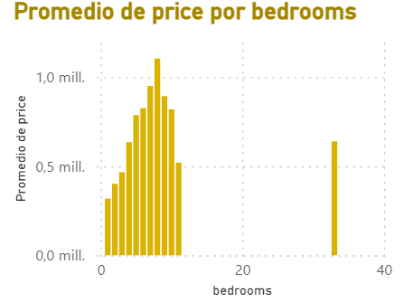
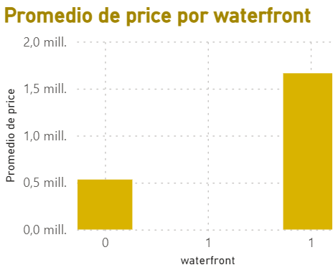
Análisis de relación entre el precio, habitaciones y paseo marítimo
Es creciente hasta un determinado punto a partir del cual la relación es inversa
El precio se tripica de casa sin vistas a casas con vistas

Slide 9
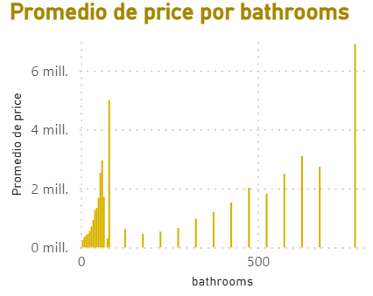
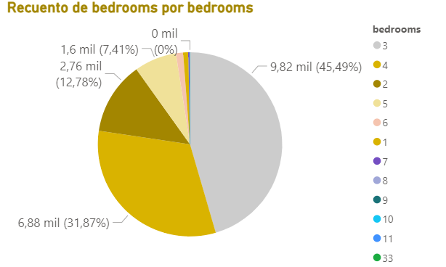
Análisis de relación entre el precio y número de baños
Estructura del mercado segun nuero de baños
La mayoría de propiedades se concentran en cantidades pequeñas de baños
El precio es creciente y a partir de un determinado punto la relación cae.

Slide 10
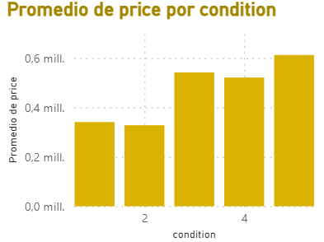
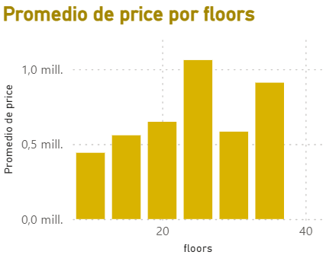
Análisis de relación entre precio, condiciones y plantas
Las condiciones alteran poco el precio al ser pocas pero crecen al pasar de 2 a 3
De nuevo, el precio crece con el numero de pisos hasta incluso duplicar el precio
A partir de un cierto nivel de nuevo la relación cae

Slide 11
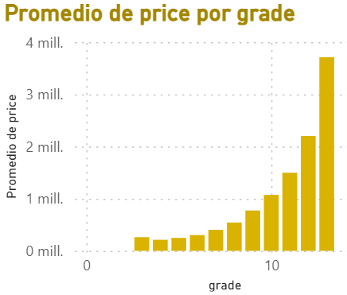
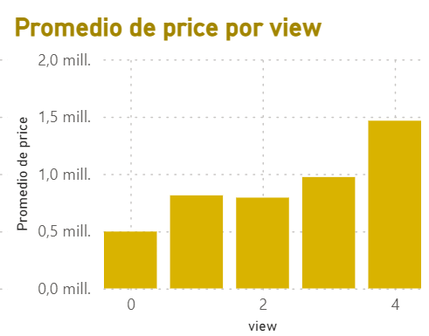
Análisis de relación entre el precio, grade y vistas
El Grade muestra una relación creciente con el precio
Las vistas muestran una relación creciente con el precio.

Slide 12
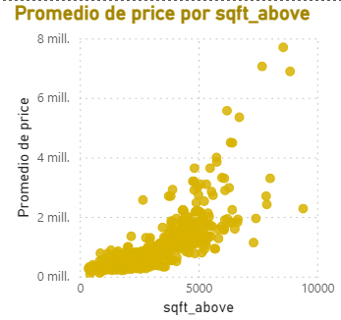
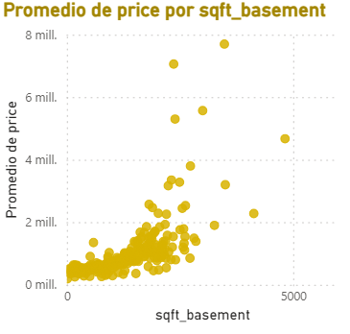
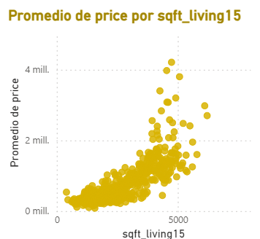
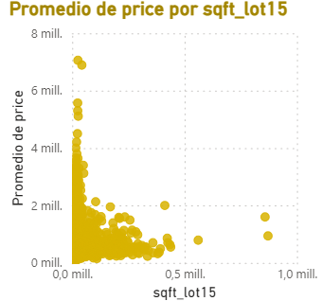
Análisis de relación entre precio y metros cuadrados:

Slide 13
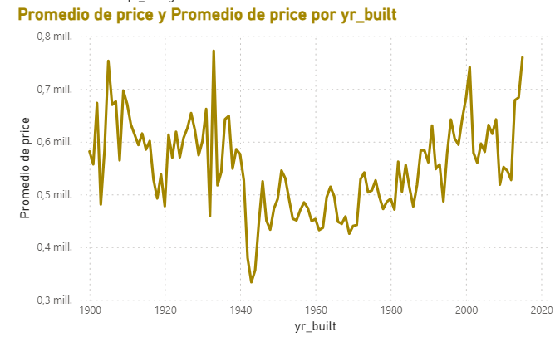
Evolución temporal de precio seguún año de construcción
120 AÑOS DE EVOLUCIÓN DEL SECTOR DE LA CONSTRUCCIÓN
Evolución ciclica
Inestabilidad
Fuerte caida en 1940
Recuperación de 1940 hasta 2020

Slide 14

2024 IRONHACK
MUCHAS GRACIAS!
ANA SAHAGÚN
#MODELO DE REGRESION SOBRE REAL ESTATE

